Slide 1
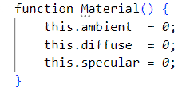
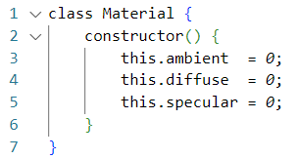

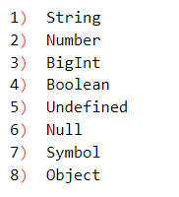
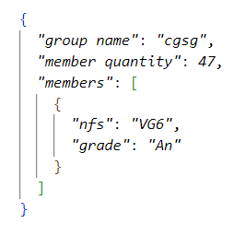
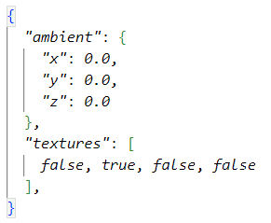
JavaScript и его синтаксис
Объектно-ориентированный
Функциональный
Однопоточный
Интерпретируемый и динамически типизированный
Базовые типы
JavaScript Object Notation (JSON)

Slide 2
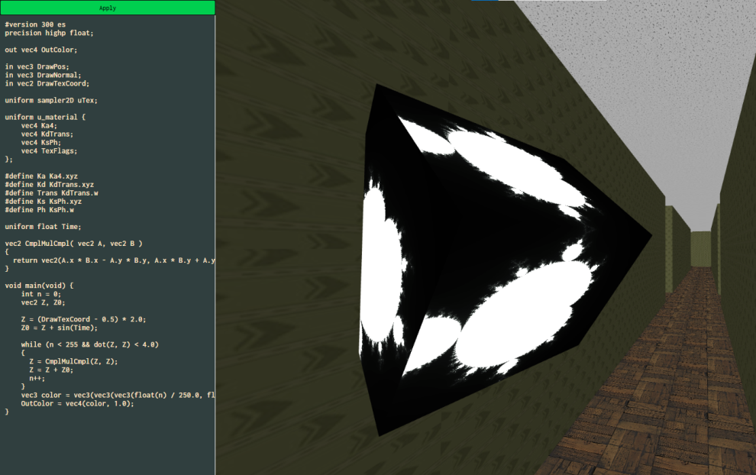
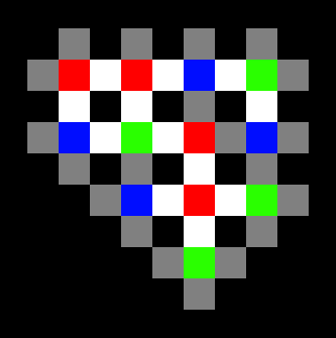
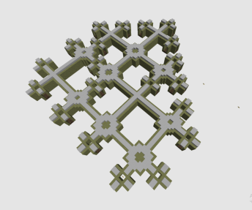
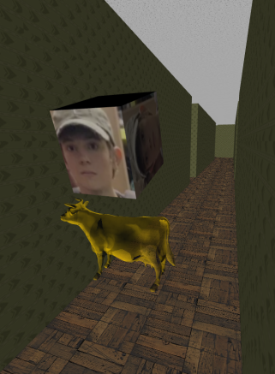
Финальный проект. TP5. “Multiplayer 3d labyrinth“
Построение лабиринта по изображению с планом комнат
Multiplayer,
Загрузка аватарок из Gravatar,
Загрузка моделей,
Прозрачные модели
Realtime shader editor
(multiplayer supported)

